Slide 1
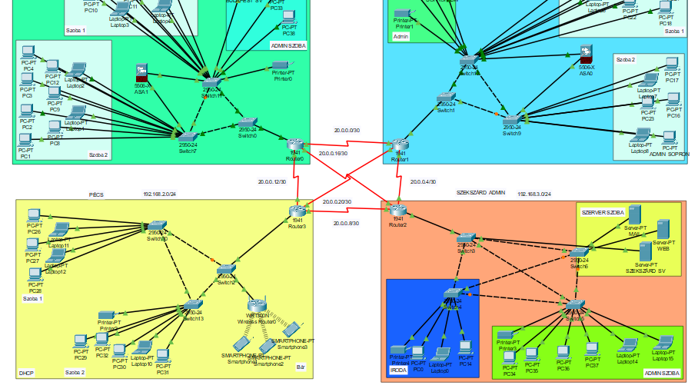
Stake kaszinó
Haramia Balázs, Farkas Kristóf, Müller János

Slide 2

Stake Hálózat Bemutatása
Stake Kaszinó hálózat
4 város
Központilag menedzselt
Budapest, Sopron, Pécs, Szekszárd
Notes:
A stake egy kaszinó aminek csinaltuk a halozatot 4 városban van jelen a kaszino, budapest sopron pécs szekszsárd abbol szekszárd az admin város onnan van intézve minden

Slide 3

A Stake csapat
Haramia Balázs (PM)
Farkas Kristóf
Müller János
Notes:
Feladatok: Haramia balazs kiosztotta a feladatokat, ellenorizte hogy jol vegzi e mindenki a munkat, segitett a halozatban, meg mindenbe . Farkas kristof fő feladata a hálozat topologiajanak elkészitése volt meg hogy milyen eszközök kellettek, eszközök konfigurácioja stb, janinak a fő feladata a tesztelés volt hogy megtudjuk hogy minden működik e, de mindketten besegitettek további feladatokban is. Szoval mindenki csinalt mindent is

Slide 4
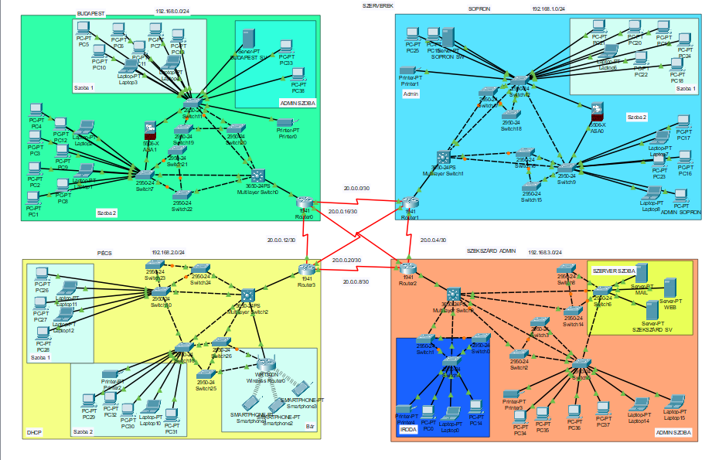
Áttekintés
4 város: Budapest, Sopron, Pécs, Szekszárd
Protokollok
Redundancia
Notes:
4 varosban van jelen, szekszárd az admin város ugye, protokollok pl RIP, vagy GREVPN, masodik retegbeli és harmadik rétegbeli redundancia mukodik, pl ha megszakad egy kapcsolat akkor egy masik kapcsolatrol tovabb mukodik minden ugyanugy. Stb RIP: Ezt használtuk forgalom irányításra, a rip segítségével tudnak egymással komunikálni a külön hálózatban levő gépek. NAT: a natot arra használtuk hogy több belső privát ip címet lefordítsuk egy külső publikus ip re

Slide 5
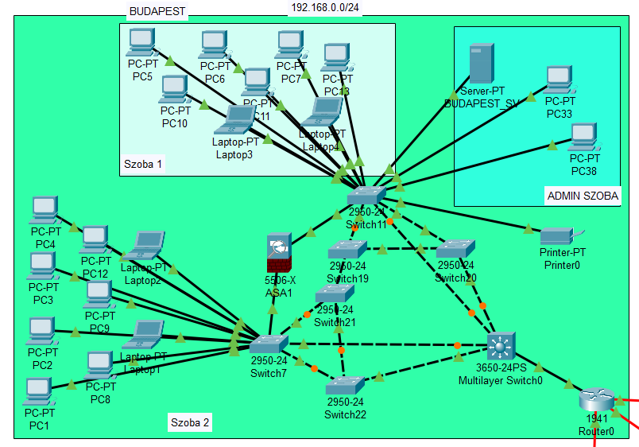
_Budapest_
Szobák: 2 + Admin
20 gép, 1 szerver, 1 nyomtató
Tűzfal
Router: 3 másik város routeréhez kötve
Notes:
Budapest, 2 szoba + admin szoba, tűzfal találhato, a tűzfal ellenőrzi a szobákból ki és beáramló adatokat, a beáramló adatokat nagyobb mértékben szelektálja, statikus Ipk kiosztva, 20 gép 1 szerver 1 nyomtato, második rétegbeli redundancia, a router a másik 3 városhoz hozzákötve, statikus ip cimek mindenhol. Itt már elkezdtünk ipv6-os címeket használni, később az egész hálózatra ki akarjuk terjeszteni, a korlátozott ipv4-es címek miatt

Slide 6
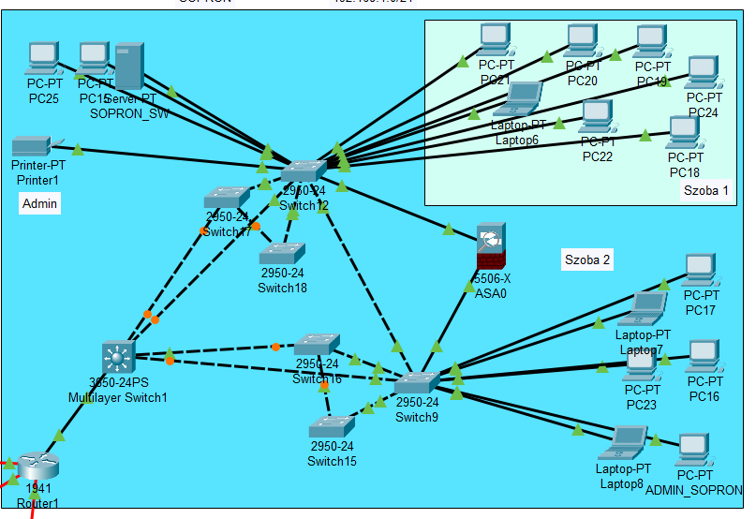
_Sopron_
Szobák: 2 + Admin
16 gép, 1 szerver, 1 nyomtató
Tűzfal
Router: 3 másik város routeréhez kötve
Notes:
Sopron, 2 szoba + admin, tűzfal + ACL az admin pc-hez, az ACL ellenőrzi az admin gép felé érkező adatokat. A tűzfal pedig ellenőrzi a szobákból ki és beáramló adatokat, a beáramló adatokat nagyobb mértékben szelektálja, 16 gép 1 szerver 1 nyomtato, a router hozzá van kötve a másik 3hoz, és második rétegbeli redundancia itt is stb, statikus ip cimek mindenhol

Slide 7
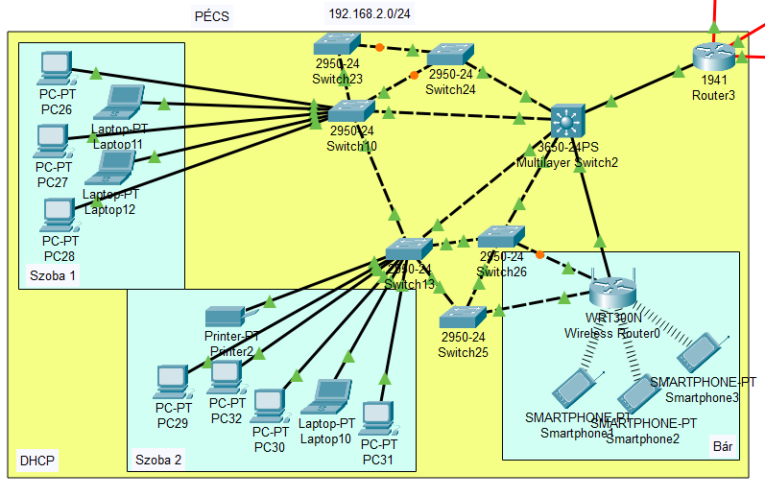
_Pécs_
Szobák: 2 + Bár
VLAN-ok: Szoba 1, Szoba 2, Bár
DHCP kiosztás
Wireless Router a bárhoz
Notes:
Pécs, 2 szoba + bar, VLANok, a vlanban levő gépek csak az ugyan abban levő vlanban levő gépekkel tudnak komunikálni, a másik vlanban levővel nem, szoba 1 = statikus, szoba 2 =statikus, bár = dhcp ip kiosztások, Wifi kapcsolat a bárba, második rétegbeli redundancia, a router hozzá van kötve a másik 3hoz

Slide 8
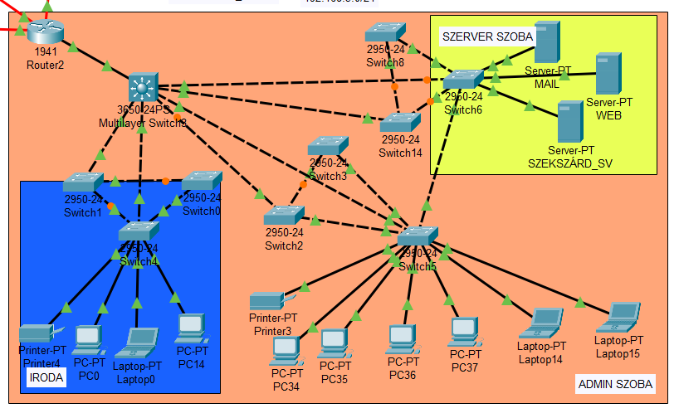
_Szekszárd_
Helyiségek: Iroda, Szerver szoba, Admin
12 gép, 2 nyomtató, 3 szerver
Admin város
Notes:
Szekszárd, az admin város, iroda, szerver szoba és admin szoba, 12 gép 2 nyomtato 3 szerver, mail szerver az emailokhoz, webszerver weboldalhoz található itt. Statikus ip cimek vannak kiosztva itt, második rétegbeli redundancia, és a router a másik 3hoz van kötve. Szervereket virtual boxba hoztunk létre egy windows és egy linux több dolgot is konfiguráltunk benne: Active directory, dhcp, dns, HTTP/HTTPS, fájl és nyomtató megosztás, automatizált mentés, kliens gépekre automatizált szoftvertelepítés

Slide 9
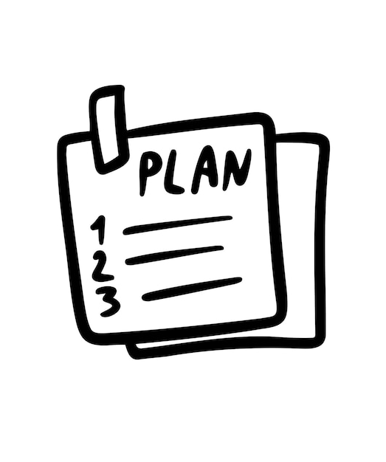
Jövőbeli tervek
Biztonság továbbfejlesztése
Több tűzfal
További telephelyek kialakitása
Hálózati eszközök fejlesztése
Notes:
Több acl konfigurálása, erősebb jelszavak használata. Több tűzfal beszerzése és erősebb tűzfal védelem konfigurálása, új városok beépítése a hálózatba és új szobák létrehozása. Modernebb hálózati eszközök fejlesztése

Slide 10
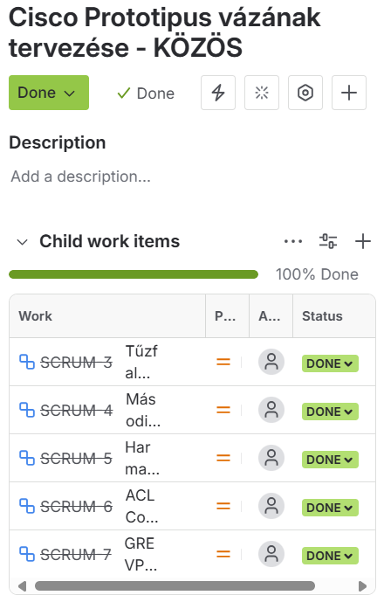
Jira dokumentálás
Tesztelések
Dokumentálás
Munkaórák logolása
Notes:
Jira használtunk a feladatokhoz, hogy tudjuk hogy milyen feladatok vannak, ki milyen feladatot csinal, es mennyi időt tölt el a feladatokkal mindenki, ezért volt fontos az órákat logolni minden feladatnál. stb

Slide 11

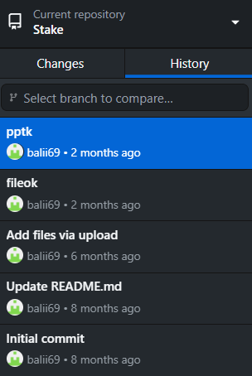
_Git_
Verziókezelő rendszer
Átlátható fejlesztés
Notes:
Gitet használtunk ahova feltöltöttük a dolgokat hogy ne vesszenek el, pl ha véletlen törlődnek akkor meglegyenek ugyanúgy itt, ide mentettünk el minden fájlt és ha frissült akkor ide is kicseréltük az ujra. stb

Slide 12
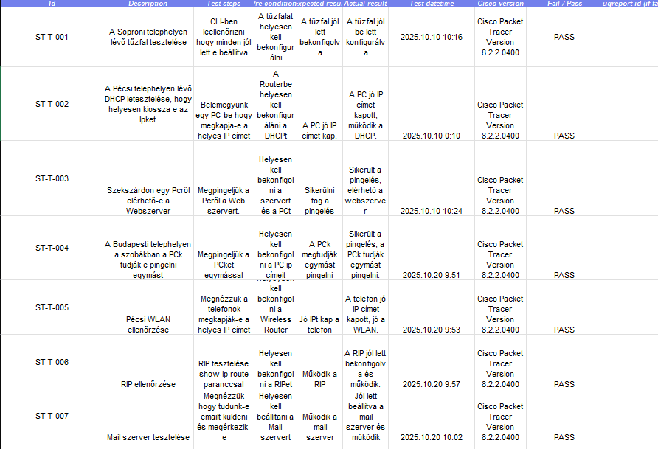

_Tesztelés_
A hálózat tesztelése biztosítja, hogy a rendszer stabilan, gyorsan és biztonságosan működjön a mindennapi használat során.
Notes:
Excel táblázatba teszteltünk midnent, hogy tudjuk hogy minden működik e, ezt itt feljegyeztük, és ha bug volt valahol akkor jiraba csinaltunk egy taskot neki hogy tudjuk hogy kijavitottuk e. nagyon fontos része volt a projektnek a tesztelés! stb

Slide 13
Diagram
21 óra
47 óra
38 óra
Notes:
Ezen a diagramon van hogy eddig ki mennyi időt töltött el a projekttel.

Slide 14

_Összegzés_
Minden város saját alhálózaton
01
Redundáns, biztonságos hálózati felépítés
02
Egységes DNS, logikus IP struktúra
03
Stabil kapcsolat a kaszinók között
04

Slide 15
Köszönjük a figyelmet!
☺

